Slide 1


01
FUTSAL MANAGER
AWS & Docker를 활용한
풋살 구장 팀 매칭 서비스
이윤후 이재현 홍혁기 정성근

Slide 2



02
01
프로젝트 개요
02
서비스 사용 방법
03
기술 설명
04
시연 영상
05
사용 기술
06
시스템 구성
07
서비스 & 후기
08
팀 역할

Slide 3

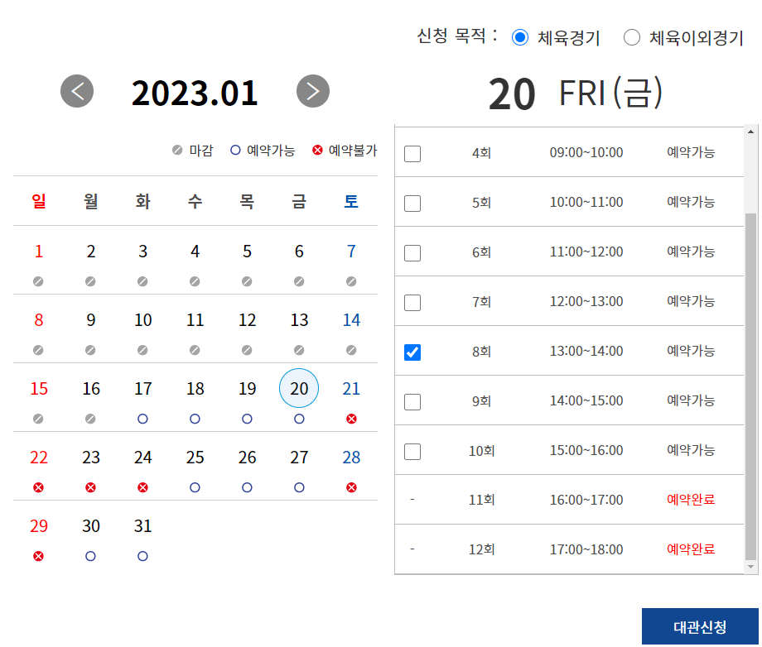
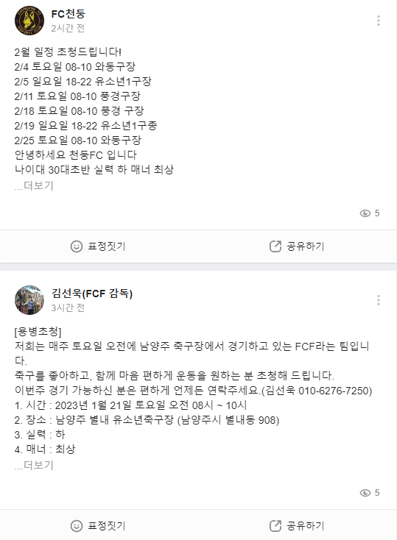
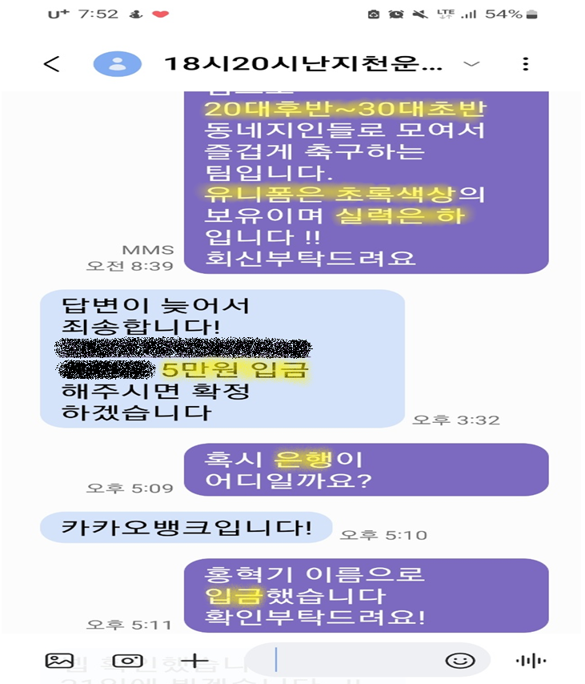
03
프로젝트 개요
매칭 서비스 부재

Slide 4
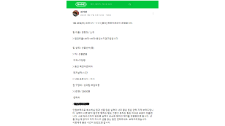
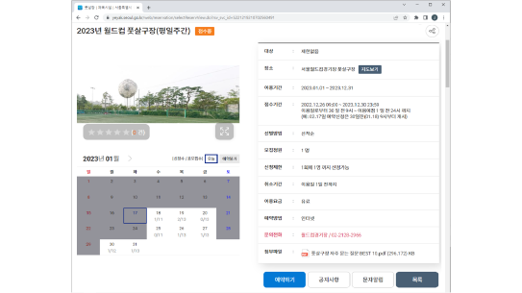
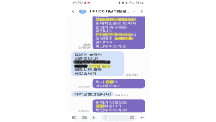
03
프로젝트 개요
서울시 공공서비스 예약
(구장 예약)
네이버 밴드
(상대팀 찾기)
개인 연락처 교환
(이용료 정산)
매칭 시스템 부재
신뢰할 수 없는
상대팀 정보
정산 시스템 부재

Slide 5
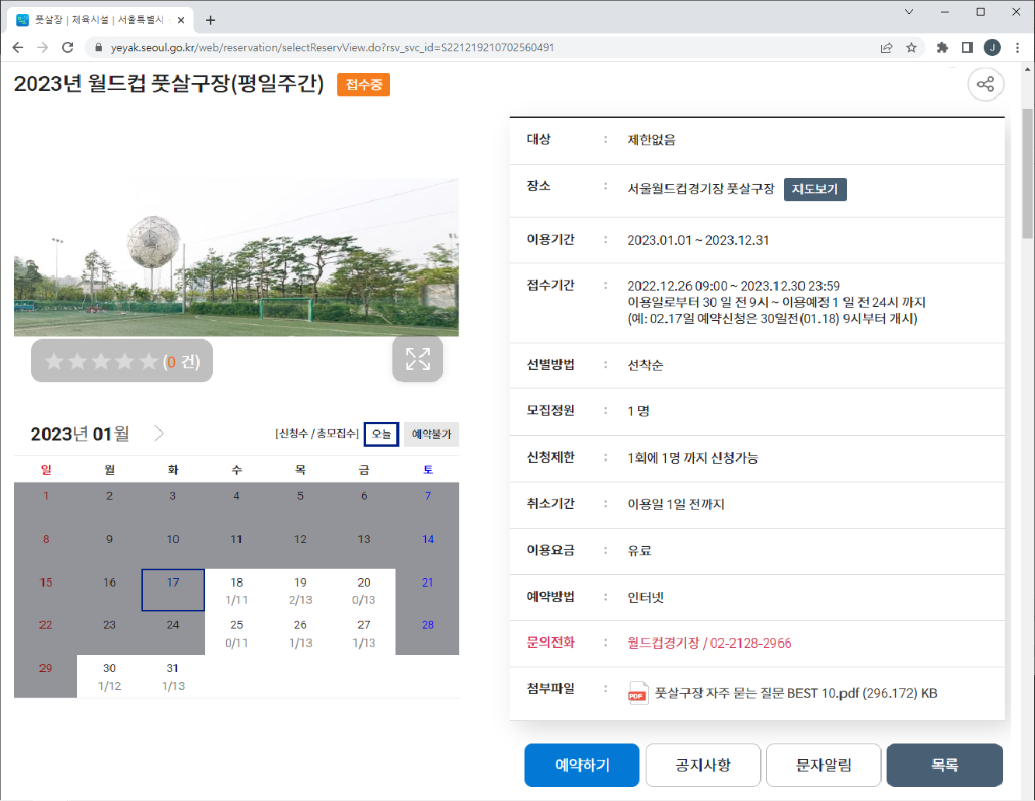

Slide 6
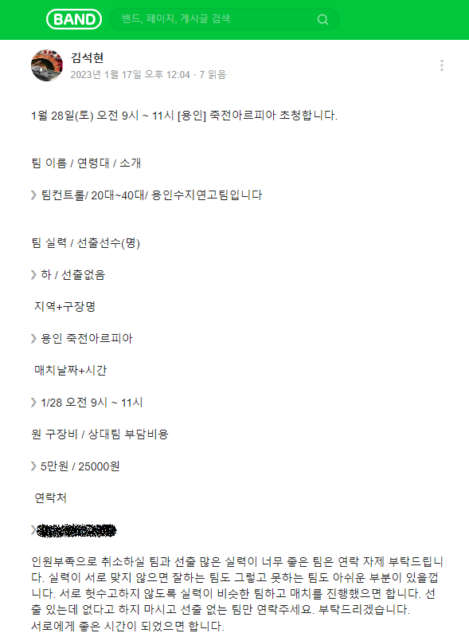

Slide 7


Slide 8
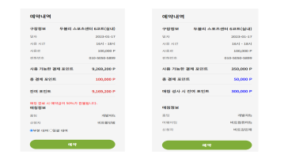
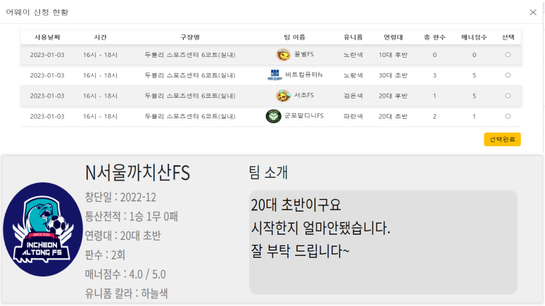
04
프로젝트 개요
매칭 & 상대 정보
정산

Slide 9
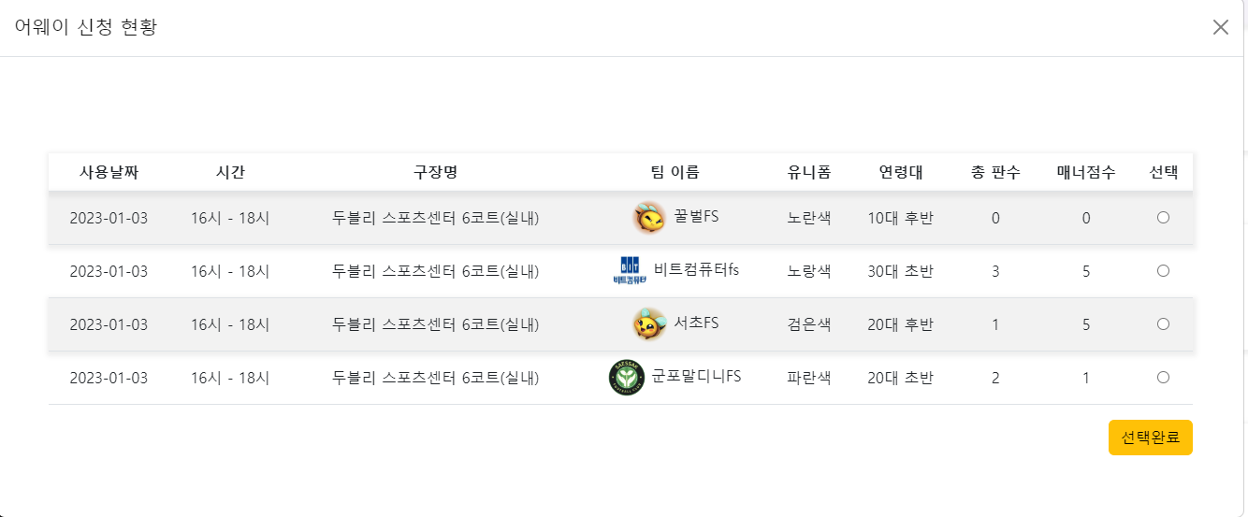
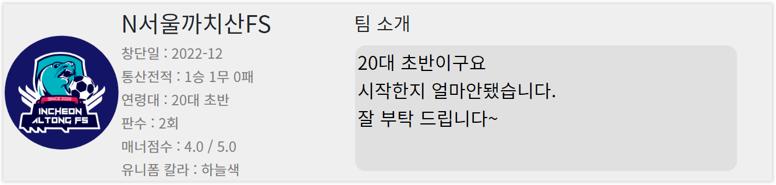

Slide 10
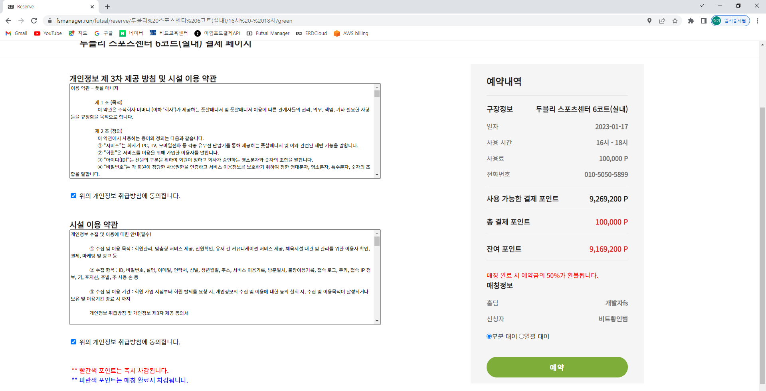
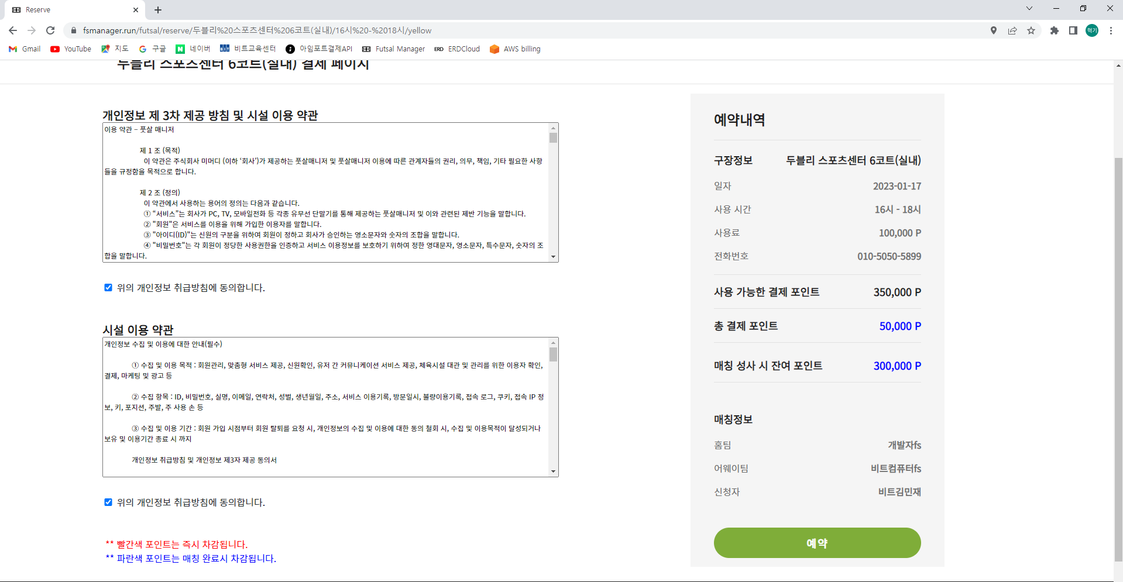

Slide 11





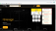
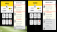
05
서비스 사용 방법
상대 팀1
상대 팀2
상대 팀3
23-01-27 비트풋살장
VS
2. 매칭 신청
4. 매칭 완료
1. 구장 예약
3. 매칭 수락
우리 팀

Slide 12



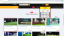
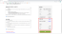
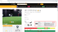
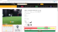
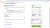

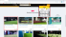
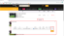
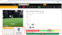
05
서비스 사용 방법
1. 구장 예약
2. 매칭 신청
3. 매칭 완료
우리 팀
상대 팀

Slide 13
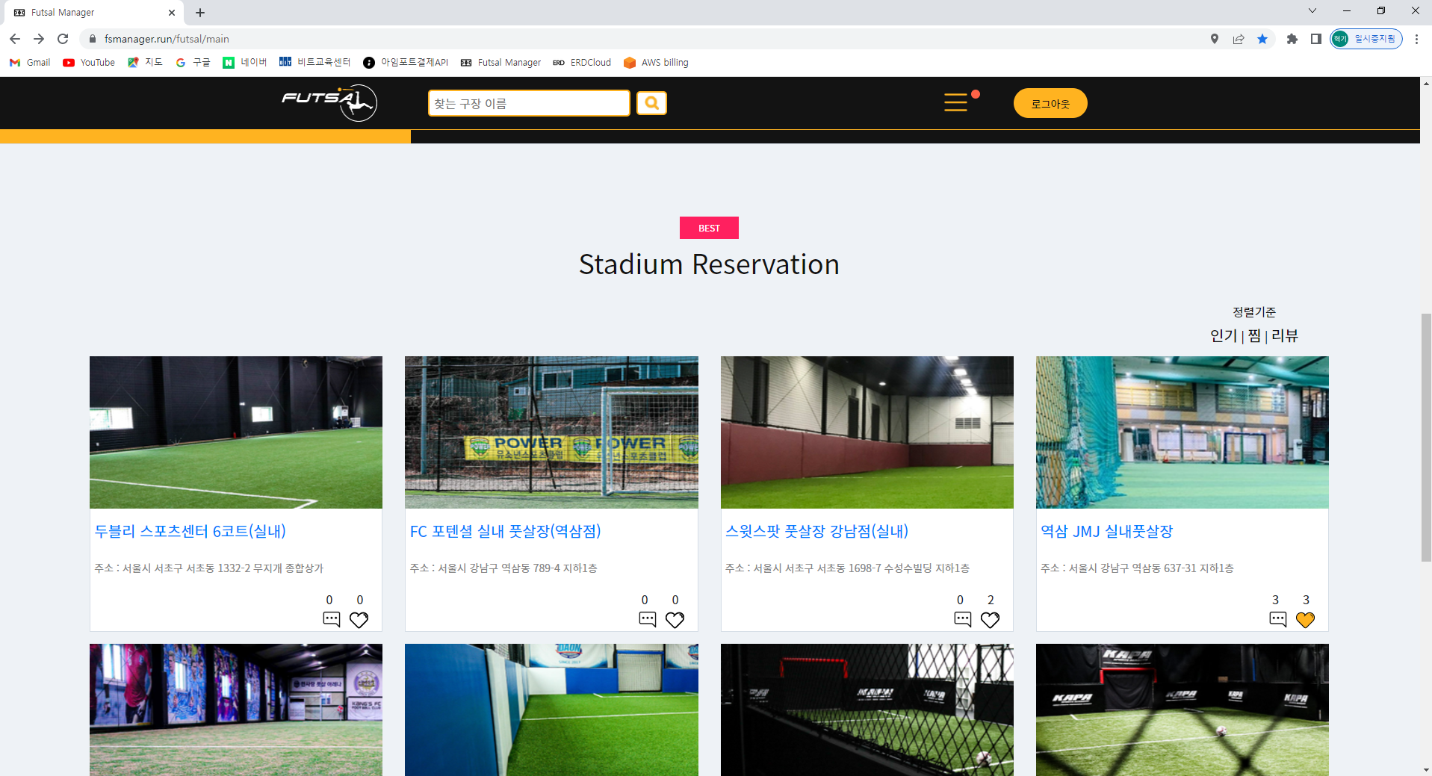
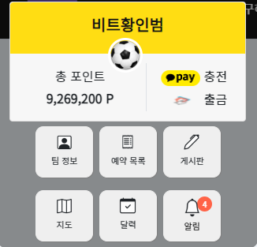

Slide 14
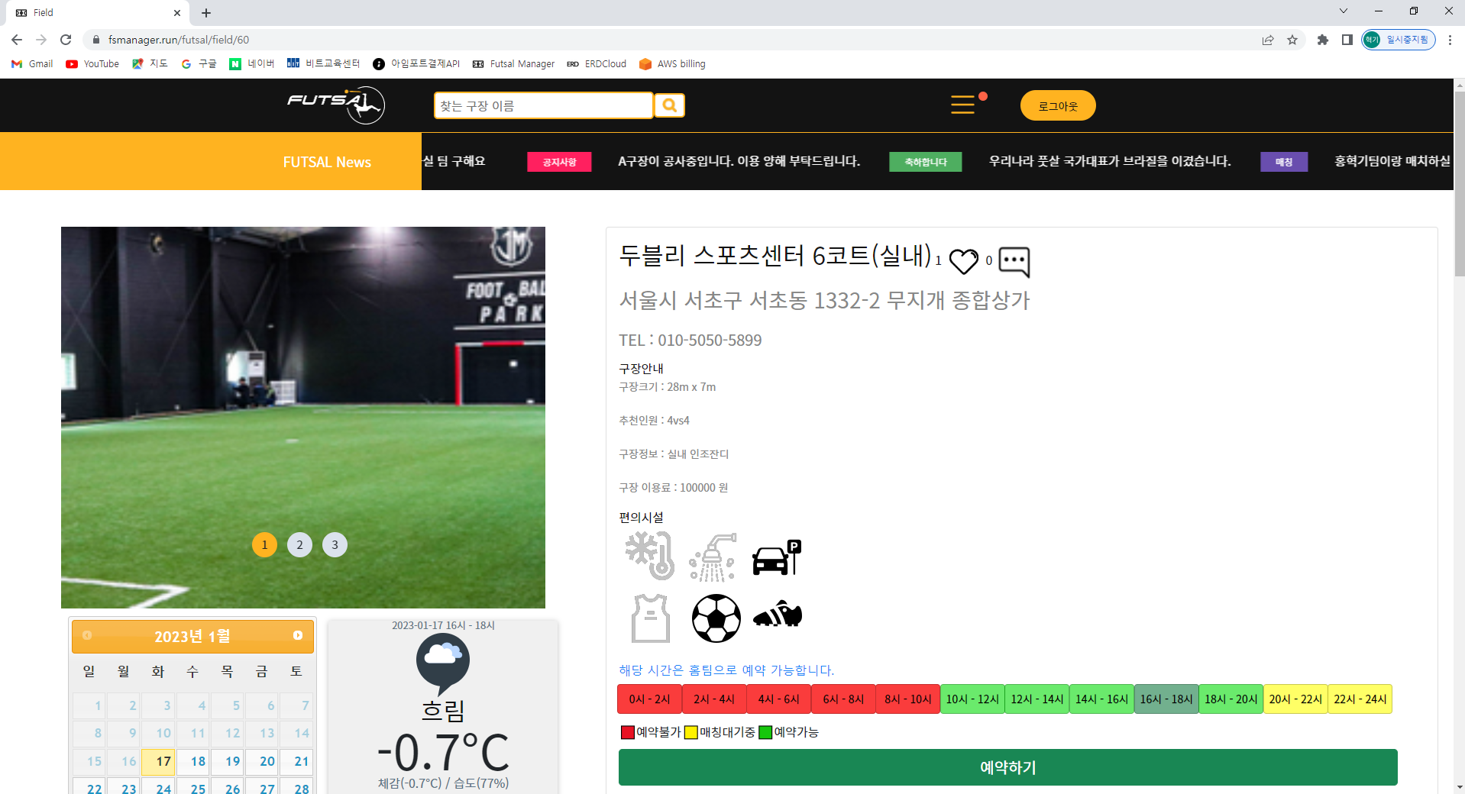
날짜 선택
시간 선택

Slide 16
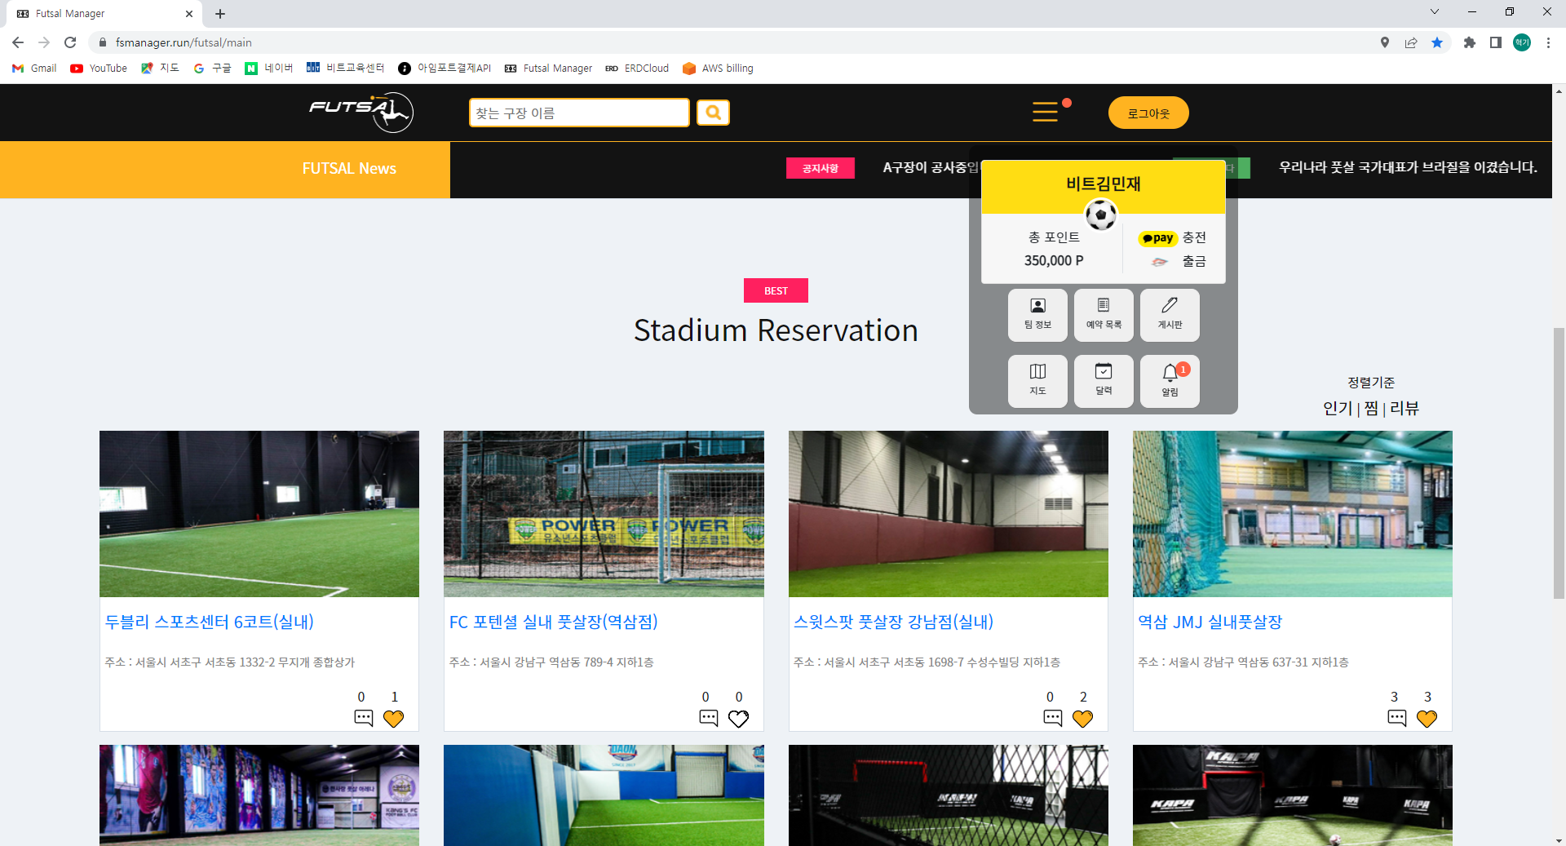

Slide 17
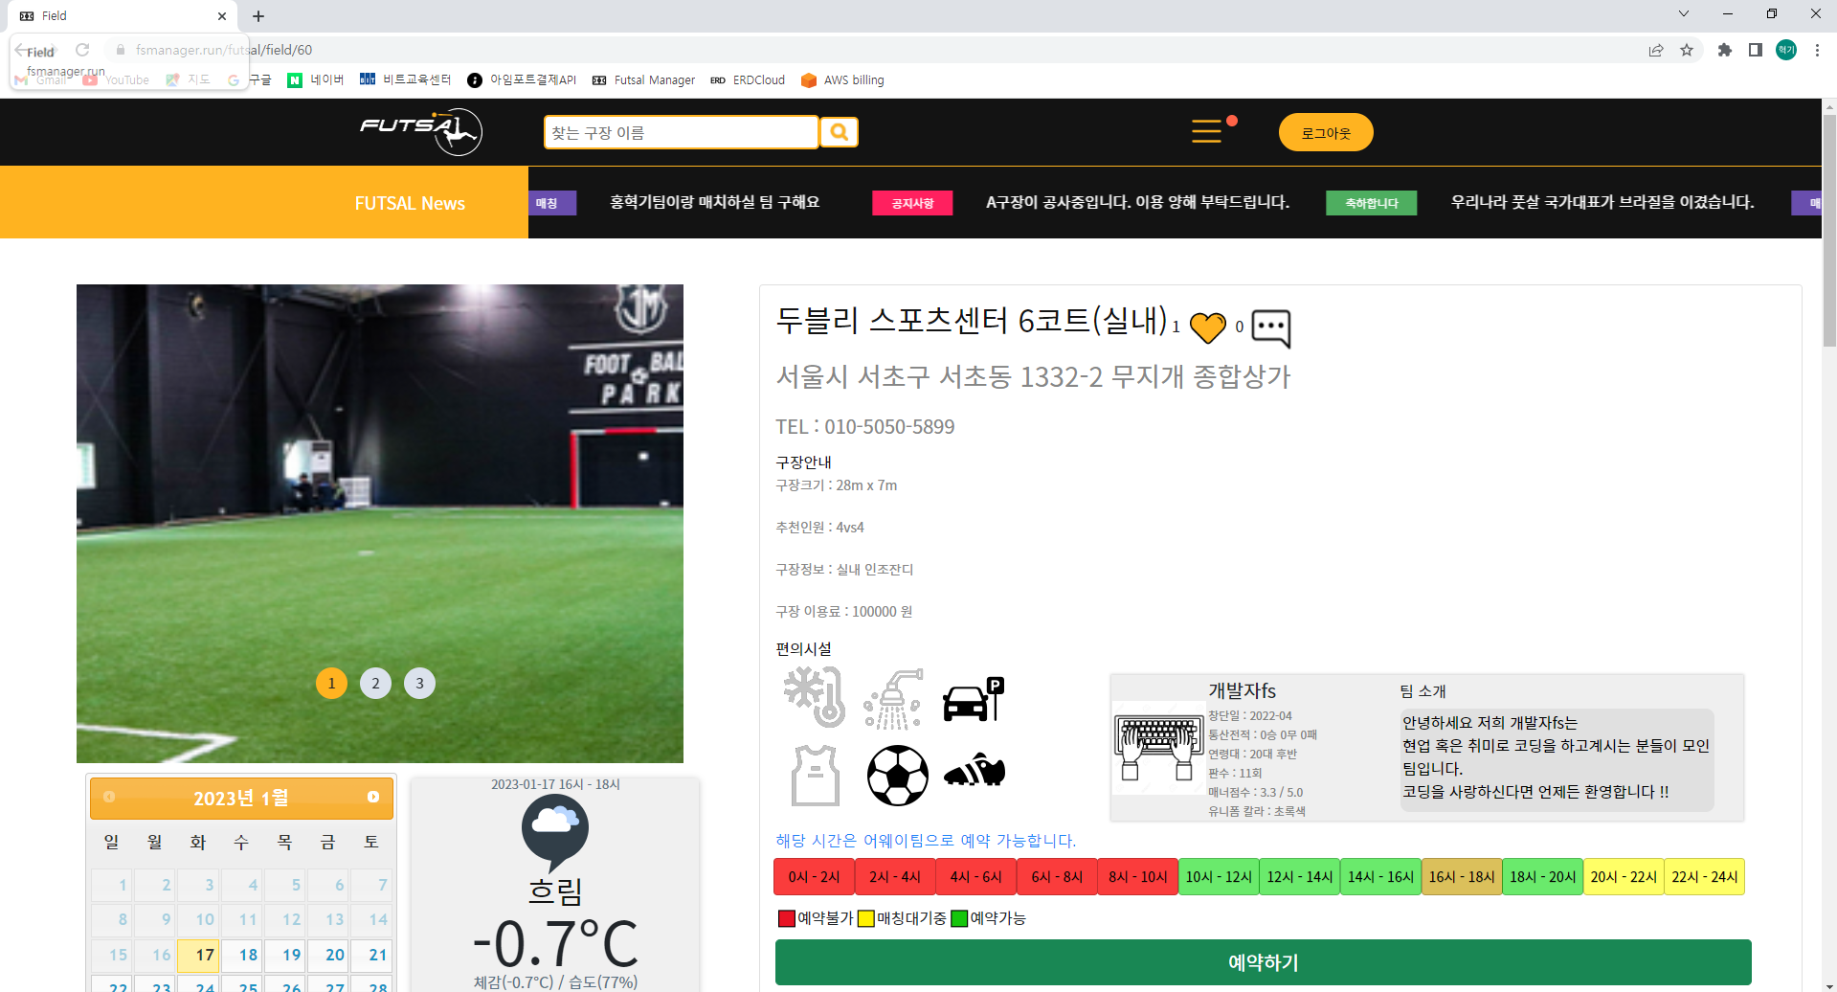
홈팀 정보

Slide 19
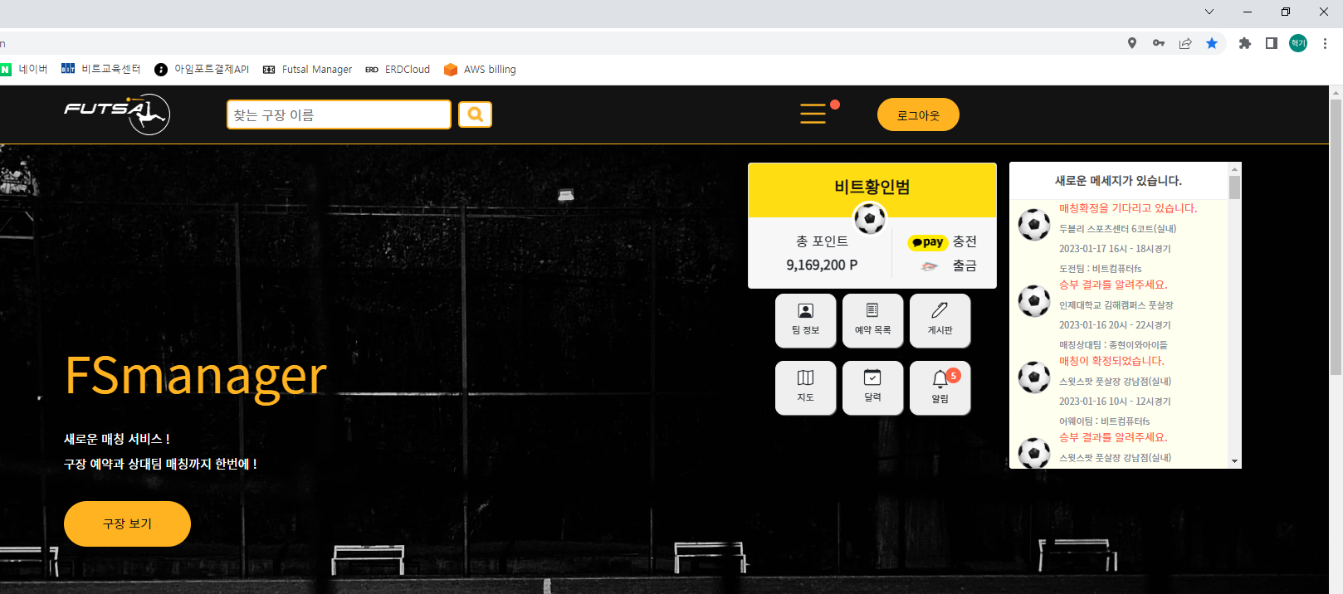

Slide 20
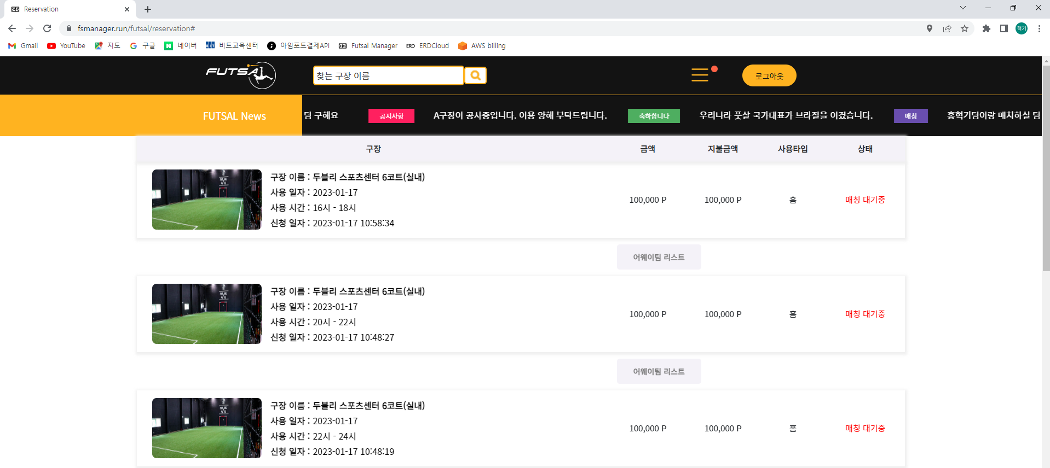
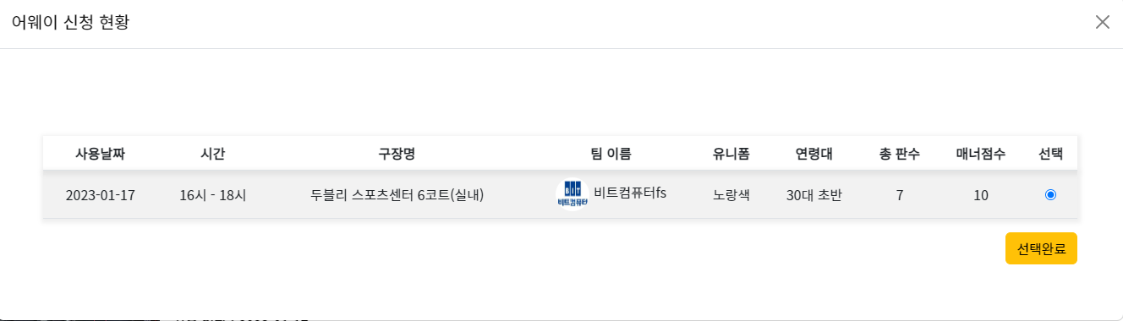

Slide 21
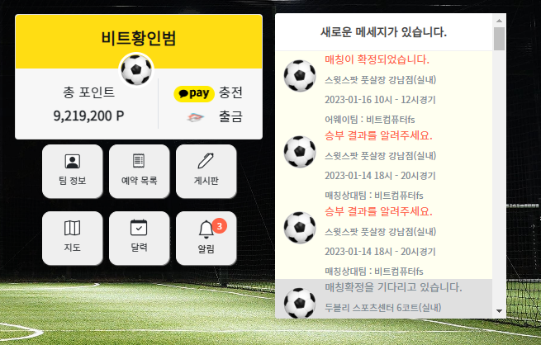
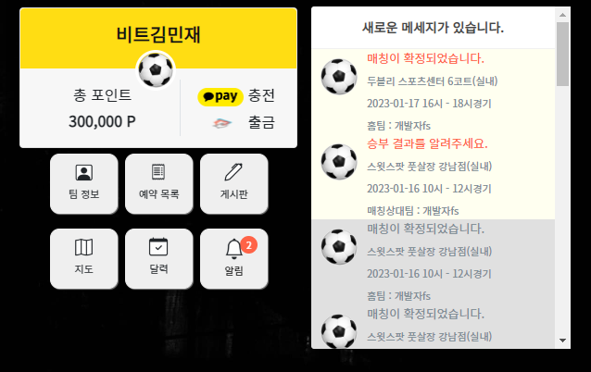

Slide 22
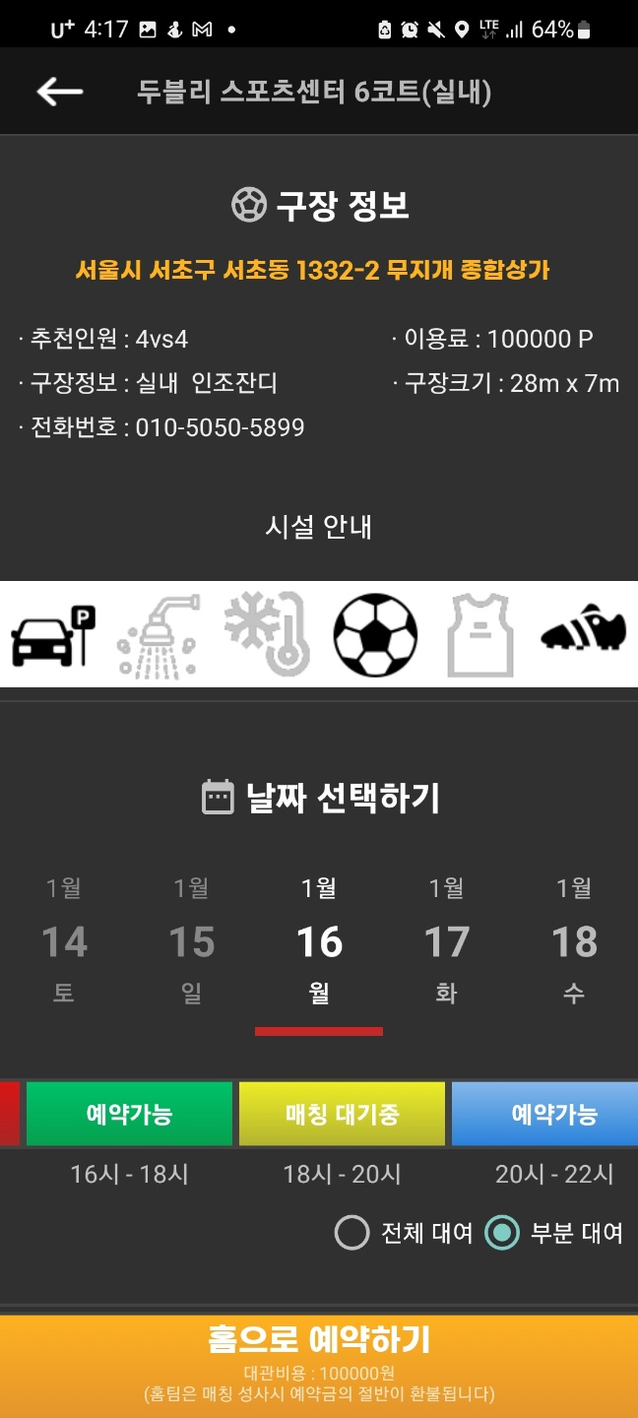
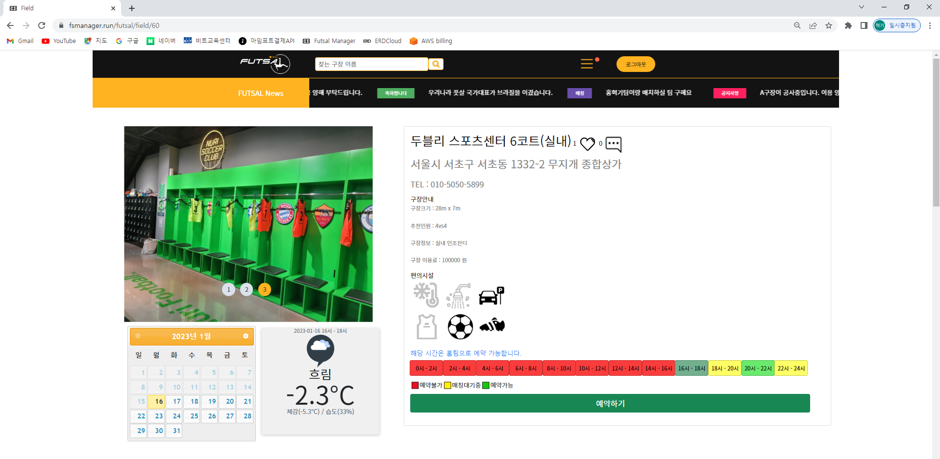
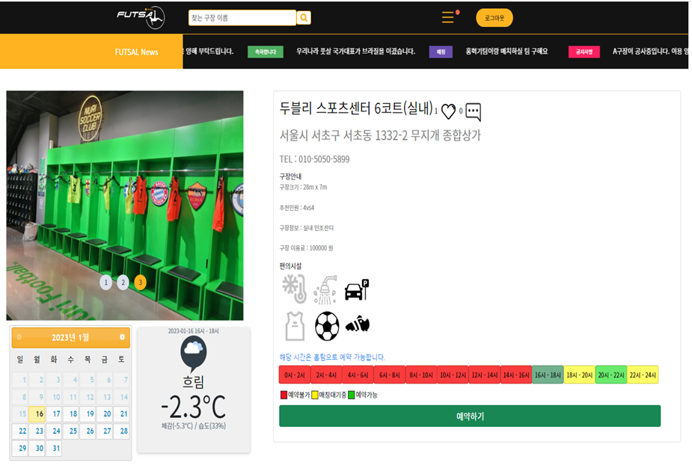
06
서비스 사용 방법

Slide 23
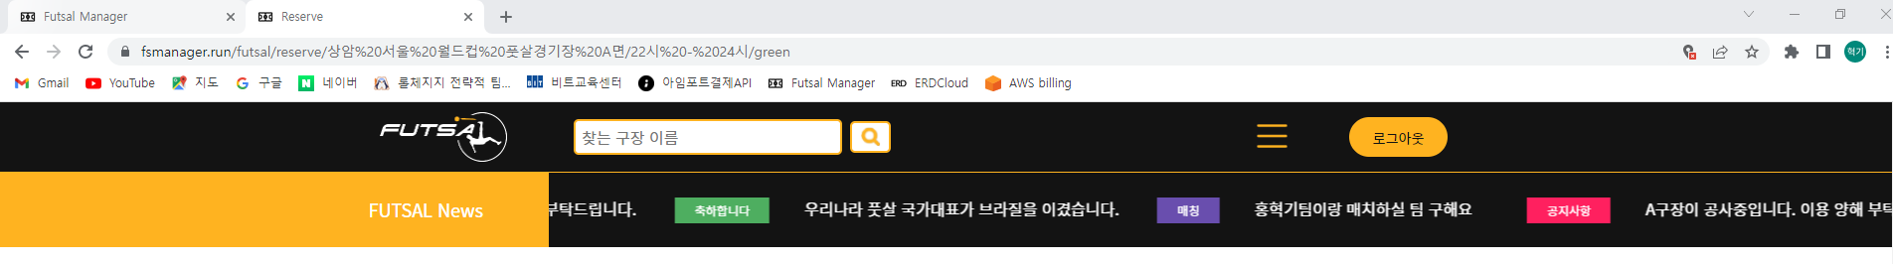
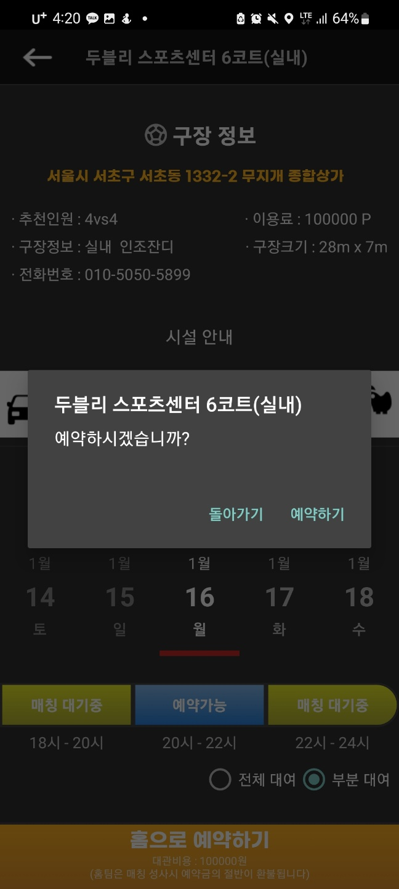
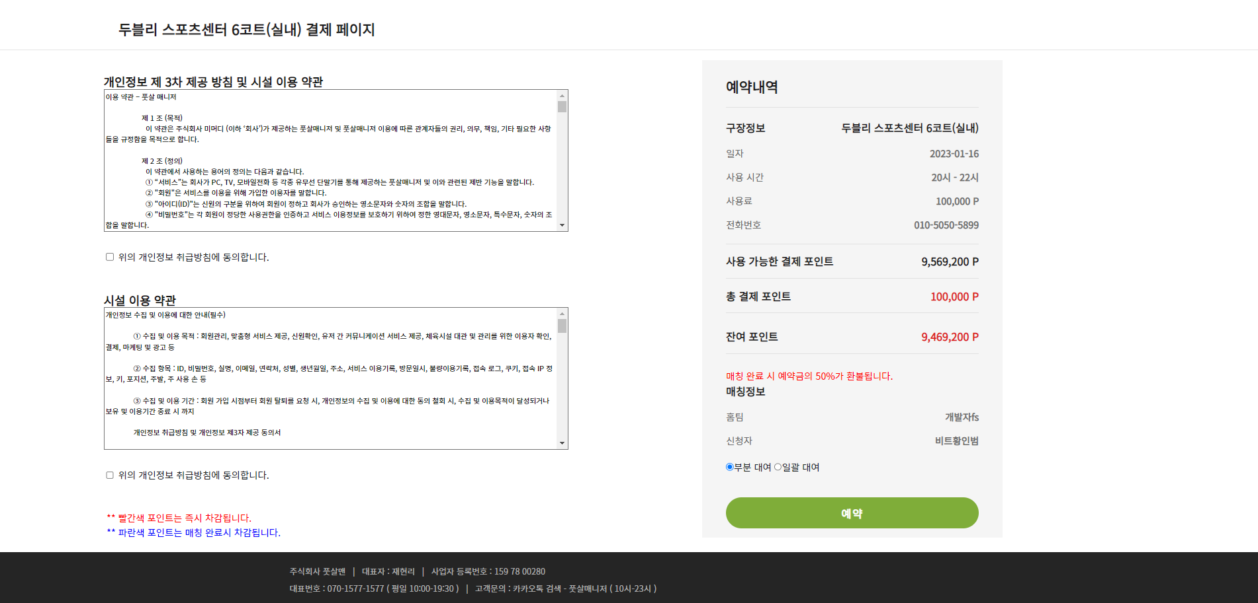
07
서비스 사용 방법

Slide 24
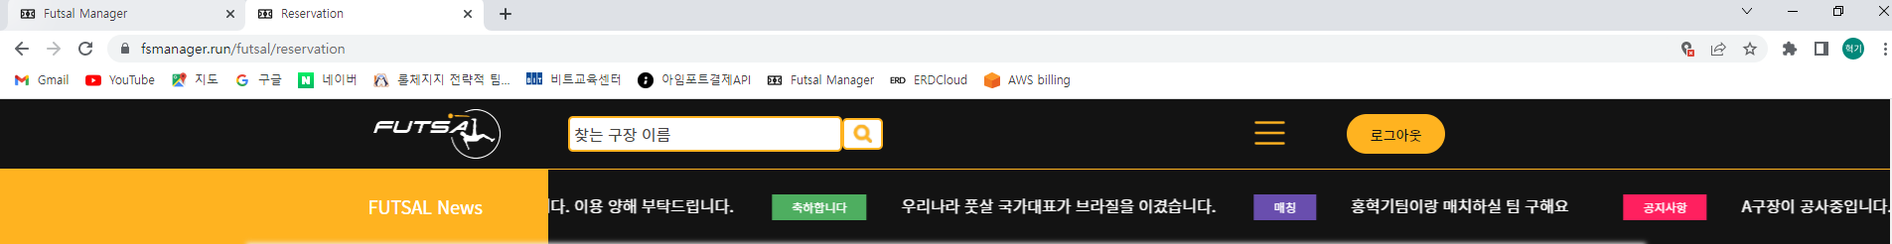
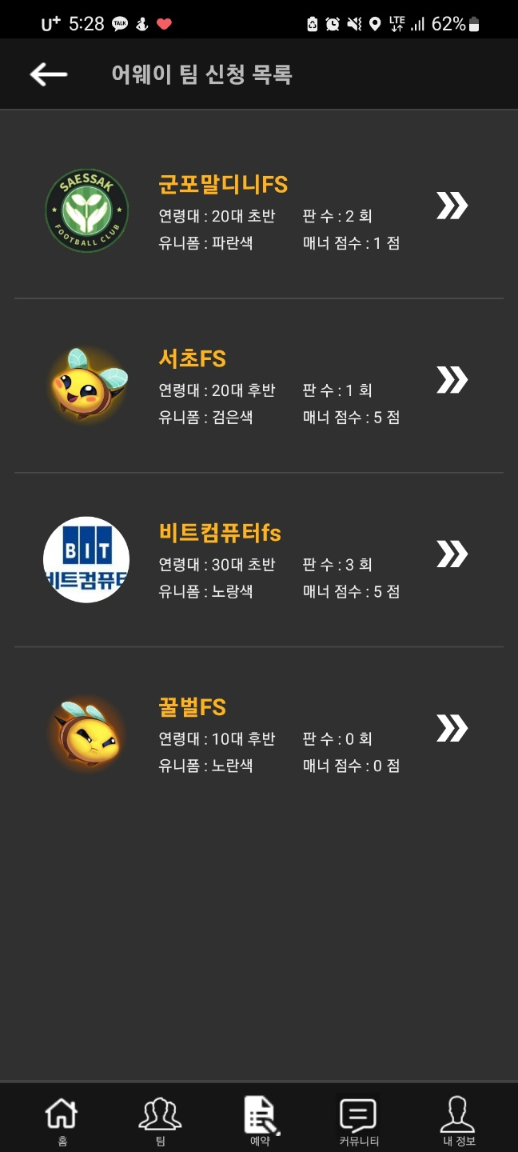
08
서비스 사용 방법

Slide 25
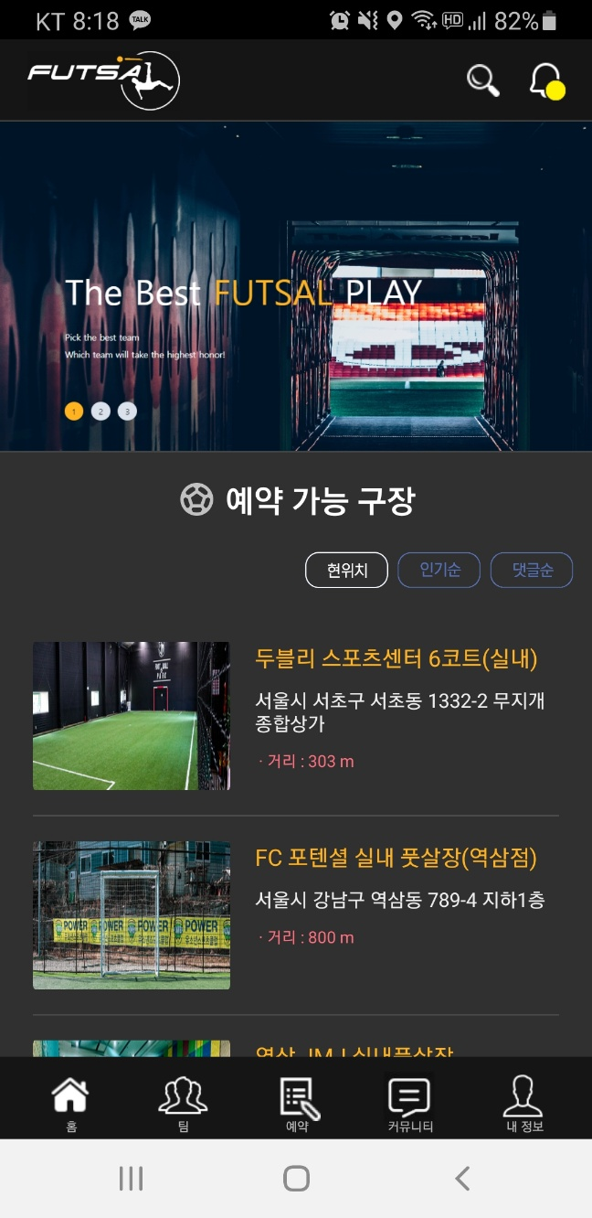
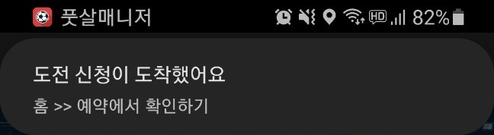
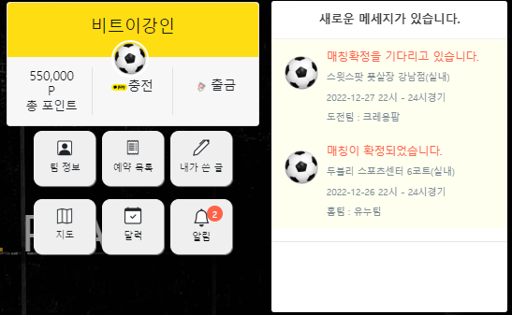
09
서비스 사용 방법

Slide 26

데이터 플로우
서버
클라1
클라2
클라3
클라4
알람
날짜
구장
전체예약
절반예약
도전자리스트
클라2
클라3
클라4
알람
알람
매칭 완료
클라1 vs 클라2

Slide 27












기술 설명
https & Database
구장 DATA
Load Balancer
ACM SSL 인증
Route 53

Slide 28




수행절차 및 방법
Architecture & Tools
날짜/구장
수락
C1
C2
VS
MOBILE
MOBILE
알림
WEB
WEB
STOMP
FCM

Slide 29



기술 설명
Service & notification
23-01-27 비트풋살장
수락
우리팀
상대팀
VS
MOBILE
MOBILE
알림
WEB
WEB
STOMP
FCM

Slide 30


기술 설명
Service & notification
23-01-27 비트풋살장
수락
팀1
팀2
팀3
VS
MOBILE
MOBILE
MOBILE
알림
WEB
WEB
WEB
STOMP
FCM

Slide 31






수행절차 및 방법
Server
Architecture & Tools
날짜/구장
VS
C1
C2
OK
MOBILE
MOBILE
WEB
WEB

Slide 32


[ 시연 영상 ]
Mobile, Web

Slide 33
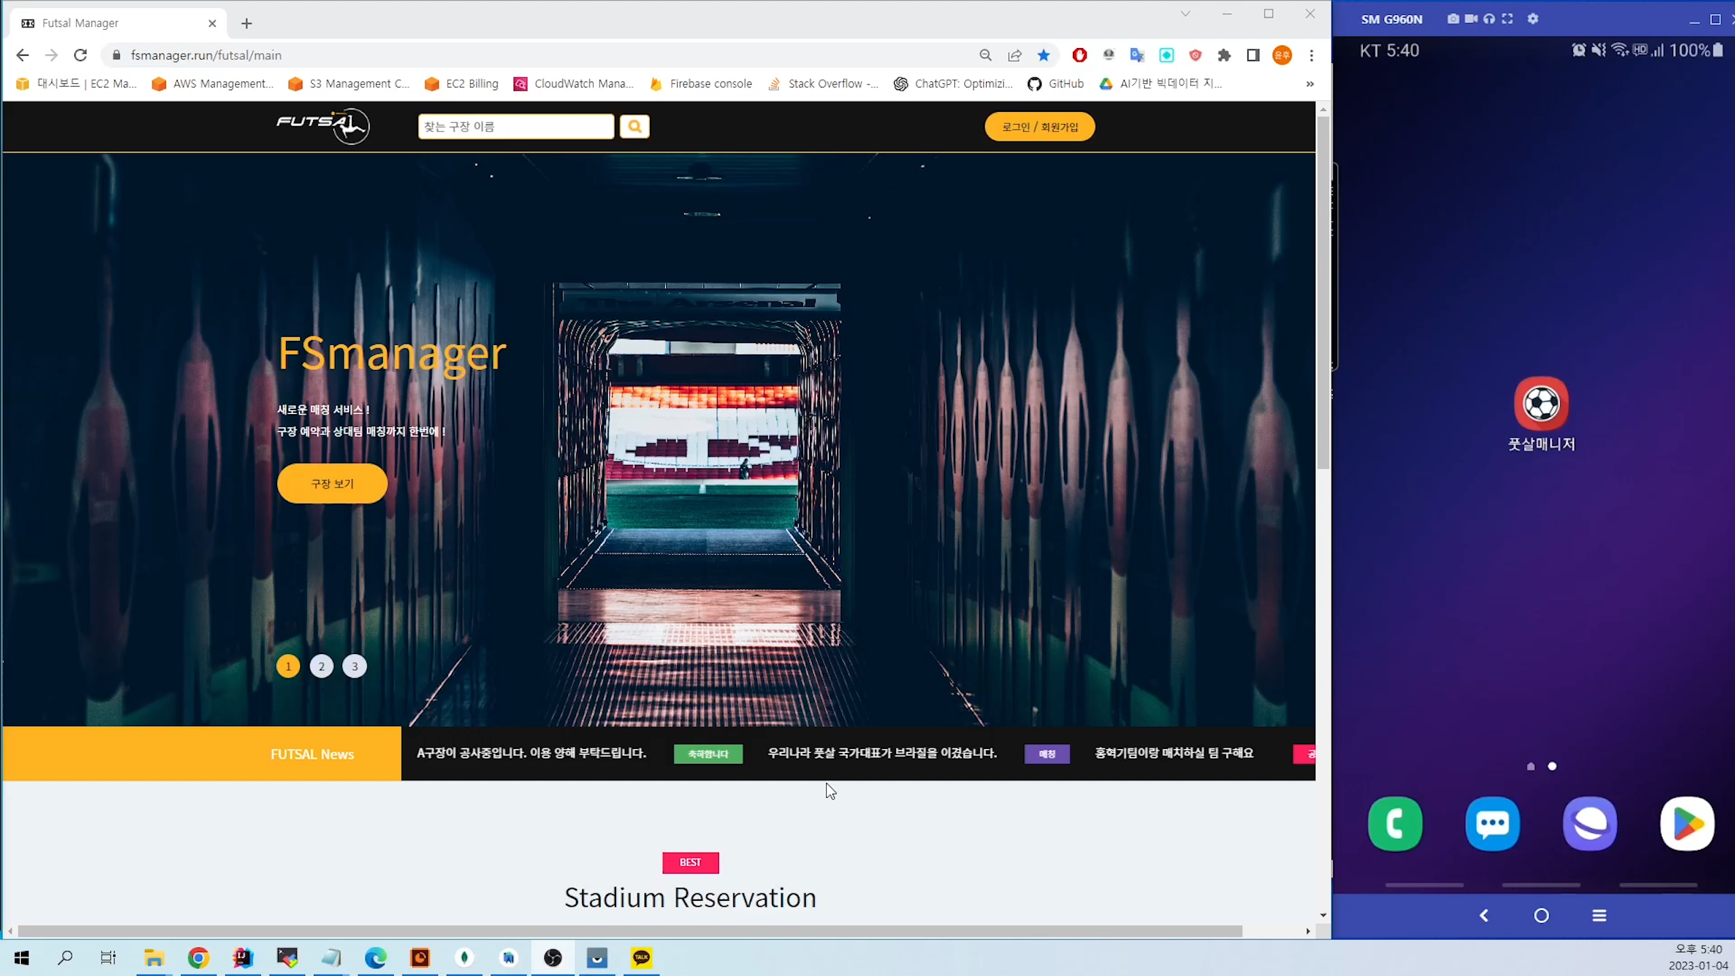

Slide 34

















13
사용 기술
Frontend
Backend
AWS
EC2
S3
EBS
Load Balancer
IAM
Route 53
Notification

Slide 35












15
사용 기술
Tools
CI / CD
개발 환경
Languages

Slide 36

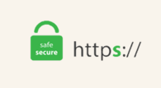

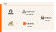

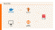
10
시스템 구성
DB
알림
HTTPS
CI / CD

Slide 37



10
기능 (DB)
웹 드라이버 활용한 크롤링
데이터 가공
구장 DB 구성
날씨 데이터 제공
주기적 갱신

Slide 38

11
기능 (알림)
WEB
STOMP
알림 작성
MOBILE
FCM

Slide 39
12
기능 (HTTPS)
Route 53
SSL 인증
Load Balancer
https

Slide 40


13
CI/CD
PUSH 이벤트 감지
War 생성
War 배포

Slide 41
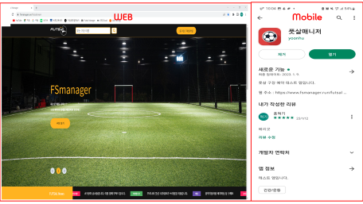

13
서비스 & 후기
서비스
후기

Slide 42


WEB
Mobile

Slide 43




14
후기
정하나영
지역별로(서울특별시 - 강서구, 양천구 영등포구, 등등) 매칭글을 ,확인할 수 있는 메뉴 또한 리스트에 포함시켜서 만들기
비회원으로도 예약이 가능할 수 있게 하면 어떨지
주소 옆에 규격을 기재하기(가능할지 모르겠네)
- 찾는 구장 이름 -> Search 로 바꾸면 어떨지(개인적 취향임)
홍준기
어플 사용 목적이 모르는사람들이랑 쉽게 풋살 매칭하려고 쓰는거일텐데 막 기능을 엄청 추가할 필요는 없다고봄 지금 게시판 글쓰는거 정도 까지만 해도 충분할거같고 그 이후는 남녀노소 누구나 한번 접했을때 편하게 쓸 수 있냐 이걸 따져봐야 할거같은데 누구나 어플만 깔면 편하게 할 수 있는거라고 생각함.
김대원 (인천fs 프로팀 감독)
이미 주위의 매치업형태의 서비스 필요성의 갈증을 많이들 느끼고 있지만 차별점이 부족해서 실패한다
구체적인 팀 랭킹 서비스
아니면 만나서 사진찍고 점수기입하면 포인트지원 등
잘 만들어서 매치업형태의
모든 생활스포츠에 적용 가능하다면 경쟁력이 있을 거같다
장점
매칭 잡기 전 상대실력에 대한 정보를 확인가능
구장 예약 + 매칭의 논스톱 서비스
김수훈
메인페이지 주소옆에 구장크기, 5대5 6대6이런거 적혀있는게 사용자들이 더 편하게 사용할거같고 지역별로 볼수있게가 중요할거 같다. 풋살구장 잘 모르는사람이 이 어플을 사용하면 지역검색할수있게!
홍보만 잘되면 괜찮을거 같은느낌이다.
안형진
1. 주소를 클릭했을때 바로 복사할수있는 기능이 있었으면 좋겠다
2. 시설안내가 그림으로만 표시 되어있는데 간단하게 글로도 설명되어있으면 좋을거같다
3. 전체적으로 봤을때 디자인은 굿
현동훈
서울, 경기(부천,광명,고양등) 카테고리 나눠서 지도로 구장이 어디있는지 나오면 좋을듯
ex) 경기 -> 부천 클릭하면
부천 지도위에 구장 표시해 두고 클릭하면 예약 할 수 있게
소셜매치를 기능의 추가를 통해 트레픽을 늘려보는 방법을 추천한다
단점
매칭 구하는 해당 정보 제공
김종현
1. 기존 유사 사이트와 비교해봤을때 구장 예약 + 매칭을 한 사이트에서 할수있어서 편리함
2. 풋살매칭을 진행하다보면 상대 실력에 따라서 한쪽이 일방적으로 유리해 양팀다 재미없는 경기가 많이 생기는데 매칭 잡기전 상대실력에 대한 정보를 확인할 수 있어서 유의미함
3. 풋살을 하다보면 구장 잔디상태에 따라 운동을 진행하기 힘들정도로 미끄럽거나 잔디상태가 안좋은 경우가 많은데 사이트를 직접 이용하는 회원들이 구장마다 후기를 남길수있어서 좋음
정하나영
1. 왼쪽 상단에 메뉴가 있으면 보기에도 편하고 좋을 것 같습니다.
누르면 왼쪽에 바가 열리면서 리스트가 열리는 형태, 지역별로(서울특별시 - 강서구, 양천구, 영등포구, 등등) 매칭글을 확인할 수 있는 메뉴 또한 리스트에 포함시켜서 만들기
2. 비회원으로도 예약이 가능할 수 있게 하면 어떨지(네이버페이, 카카오페이 연계) -> 나중에 가능한 일이겠지만 더 쉽게 사람들이 예약할 수 있게.
3. 주소 옆에 규격을 기재하기(가능할지 모르겠네)
- 찾는 구장 이름 -> Search 로 바꾸면 어떨지(개인적 취향임)
정하나영
1. 왼쪽 상단에 메뉴가 있으면 보기에도 편하고 좋을 것 같습니다.
누르면 왼쪽에 바가 열리면서 리스트가 열리는 형태, 지역별로(서울특별시 - 강서구, 양천구, 영등포구, 등등) 매칭글을 확인할 수 있는 메뉴 또한 리스트에 포함시켜서 만들기
2. 비회원으로도 예약이 가능할 수 있게 하면 어떨지(네이버페이, 카카오페이 연계) -> 나중에 가능한 일이겠지만 더 쉽게 사람들이 예약할 수 있게.
3. 주소 옆에 규격을 기재하기(가능할지 모르겠네)
- 찾는 구장 이름 -> Search 로 바꾸면 어떨지(개인적 취향임)
구장을 지역별로 카테고리화
총평
매치업 형태의 모든 생활스포츠에 적용 가능하다면 경쟁력이 있을 것 같다

Slide 44




14
팀 역할
이윤후
홍혁기
Backend
Backend
Android
DB
AWS
DB
리재현
정성근
Frontend
Frontend
Backend

Slide 45


15
Q & A

